Slide 1

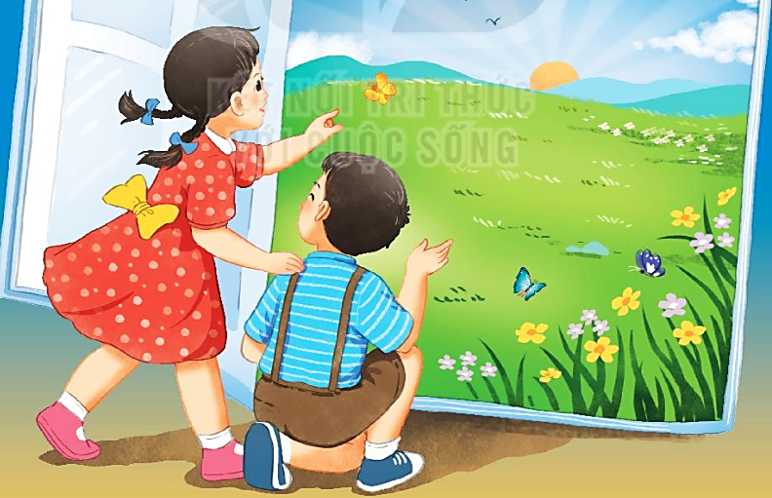
ÔN TẬP GIỮA HỌC KÌ 2

Slide 2
Khởi động

Slide 3


Bài 27: Ôn tập giữa học kì 2
Tiết 9

Slide 4

YÊU CẦU CẦN ĐẠT
Đọc đúng và rõ ràng câu chuyện Mây đen và mây trắng.
01
Hiểu nội dung bài đọc, ý nghĩa của câu chuyện và trả lời được các câu hỏi.
02

Slide 5
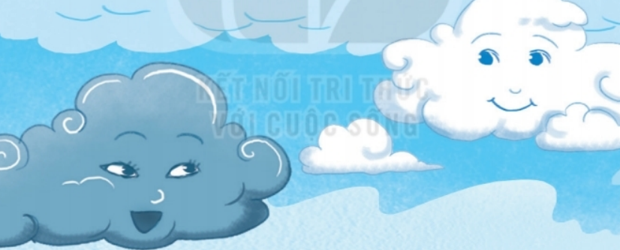
Mây đen và mây trắng
Mây trắng và mây đen
Trên bầu trời cao rộng, mây đen và mây trắng đang rong ruổi theo gió. Mây trắng xốp, nhẹ, bồng bềnh như một chiếc gối bông xinh xắn. Mây đen vóc dóng nặng nề, đang sà xuống thấp.
Thấy mây đen bay thấp, mây trắng rủ:
- Chúng mình bay lên cao đi! Bay cao thú vị lắm!
- Anh bay lên đi! - Mây đen nói - Tôi còn phải mưa xuống, ruộng đồng đang khô cạn vì hạn hán, muôn loài đang mong chờ tôi.
Mây trắng ngạc nhiên hỏi:
- Làm mưa ư? Anh không sợ tan biến hết hình hài à?
Nói rồi mây trắng bay vút lên. Nó bị gió cuốn tan biến vào không trung.
Mây đen sà xuống thấp rồi hóa thành mưa rơi xuống ruộng đồng, cây cỏ,... Con người và vạn vật reo hò đón mưa. Mưa tạnh, nắng lên rực rỡ. Nước ở ruộng đồng bốc hơi, bay lên, rồi lại kết lại thành những đám mây đen. Những đóm mây đen hoá thành mưa rơi xuống... Cứ như thế, mây đen tồn tại mãi mãi.
Notes:
Thiết kế bởi: Hương Thảo: tranthao121004@gmail.com

Slide 6


Trả lời câu hỏi
Notes:
Bài giảng thiết kế bởi: Hương Thảo - tranthao121006@gmail.com

Slide 7
a. Trong câu chuyện, những sự vật nào được coi như con người:
□ mây đen và mây trắng
□ nắng và gió
□ bầu trời và ruộng đồng
b. Mây trắng rủ mây đen đi đâu
□rong ruổi theo gió
□bay lên cao
□sà xuống thấp

Slide 8
c. Vì sao mây đen không theo mây trắng?
□vì mây đen thích ngắm cảnh ruộng đồng cây cỏ
□vì hạn hán, mây đen muốn làm mưa giúp người
□vì mây đen sợ gió thổi làm tan biến mất hình hài
d. Câu nào cho thấy mây đen đem lại niềm vui cho
con người và vạn vật?
Mây đen sà xuống thấp rồi lại hóa thành mưa rơi xuống ruộng đồng, cây cỏ....Con người và vạn vật reo hò đón mưa.

Slide 9
e. Tìm các từ chỉ đặc điểm trong câu dưới đây:
Đám mây xốp, nhẹ trông như một chiếc gối bông xinh xắn.
Các từ chỉ đặc điểm trong câu: xốp, nhẹ, xinh xắn.
g. Đặt dấu phẩy vào chỗ nào trong câu sau?
Trên bầu trời cao rộng, mây đen mây trắng đang rong ruổi theo gió.
Trên bầu trời cao rộng, mây đen, mây trắng đang rong ruổi theo gió.
Notes:
Thiết kế bởi: Hương Thảo: tranthao121004@gmail.com

Slide 10

Nội dung: Ca ngợi những người biết quan tâm đến người khác, biết mang lại niềm vui, cuộc sống an lành cho mọi người, mọi vật…

Slide 11
YÊU CẦU CẦN ĐẠT
Đọc đúng và rõ ràng câu chuyện Mây đen và mây trắng.
01
Hiểu nội dung bài đọc, ý nghĩa của câu chuyện và trả lời được các câu hỏi.
02

Slide 12



Tạm biệt và hẹn gặp lại
các con vào những tiết học sau!

